Slide 1



TTSS
Technologie tváření, slévání a svařování
Ukázka semestrální práce
Technologický návrh výroby kolejnice
ESF II projekt Západočeské univerzity v Plzni
reg. č. CZ.02.2.69/0.0/0.0/18_056/0013239

Slide 2
Obsah
Popis výrobku
Navržený materiál
Navržená technologie tváření a zdůvodnění jejího výběru
Rešerše na zvolenou technologii tváření
Závěr

Slide 3
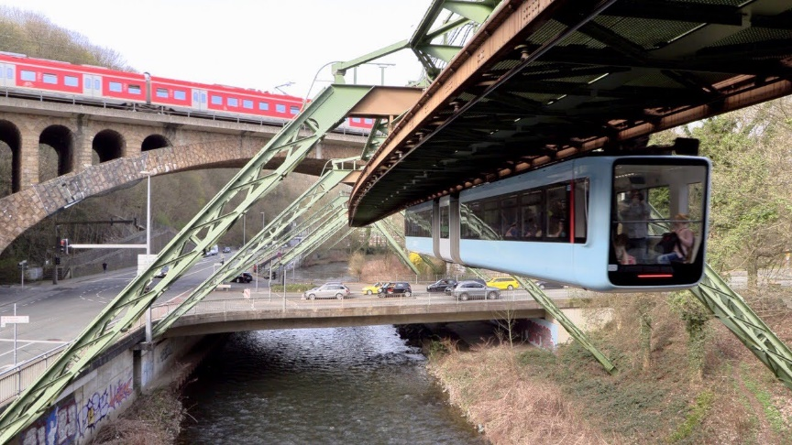
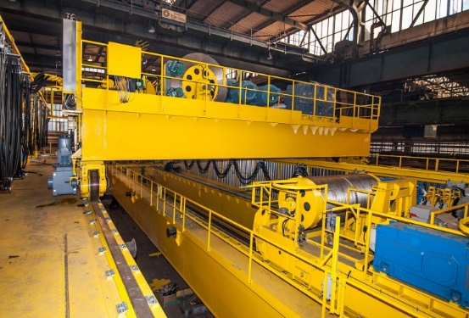
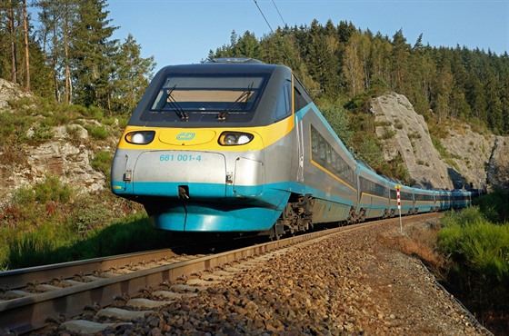
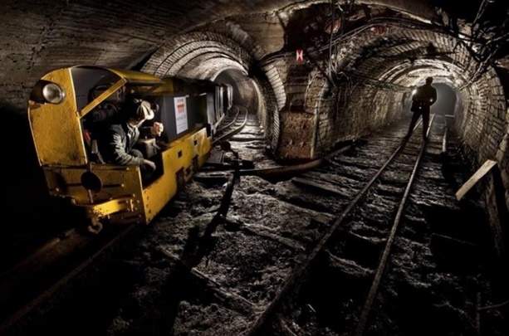
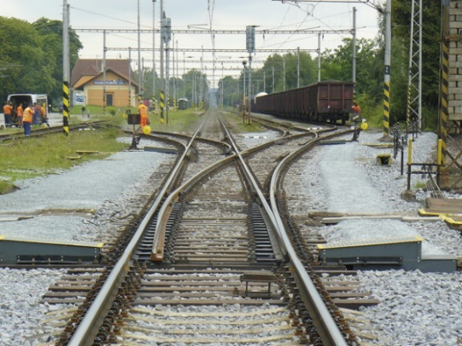
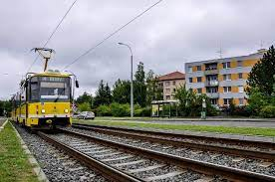
Kolejnice
Různé typy kolejnic podle způsobu použití:
transportní železniční
tramvajové
důlní
jeřábové
výhybkové

Slide 4
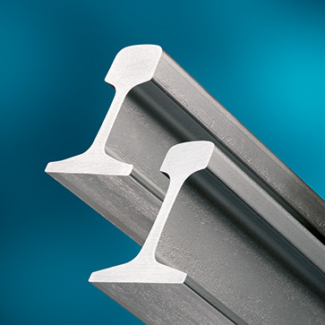
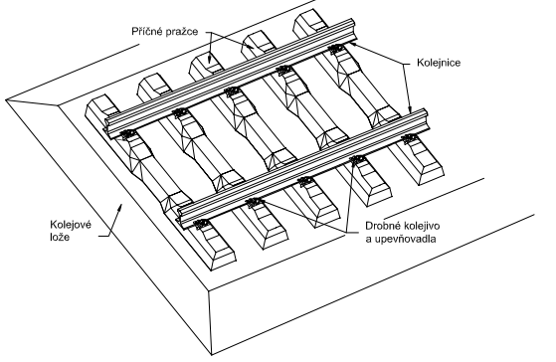
Kolejnice
- nejčastěji používané jsou železniční kolejnice
Železniční kolejnice tvoří společně s pražci jednu ze základních částí železničního svršku, kde spolu dvě kolejnice a pražce tvoří kolej.
Jedná se nejvíce namáhanou část – kontakt s železničním kolem, přejímá síly na malých styčných plochách
Základní funkce kolejnice jsou:
▪ Vést směr pohybu železničního dvojkolí a vytvářet pro něj hladkou jízdní dráhu
▪ Přenášet kolové síly vzniklé odvalováním dvojkolí a rozkládat je do podpor
▪ Při rozjíždění a brždění přejímat pomocí adheze brzdné a rozjezdové síly
▪ Další funkcí jsou např. zpětné vedení pro napájení na elektrizovaných tratích
Železniční svršek

Slide 5
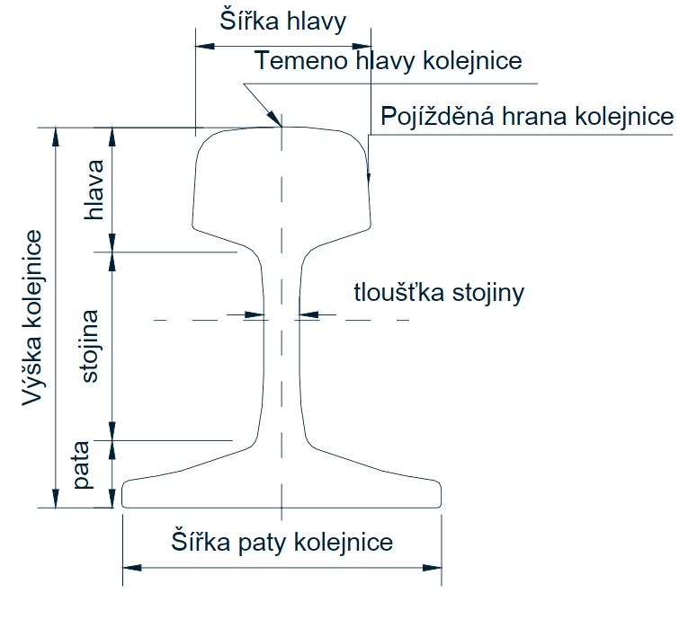
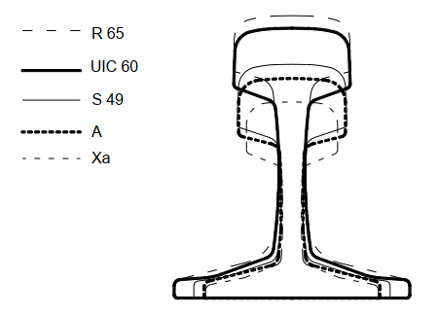
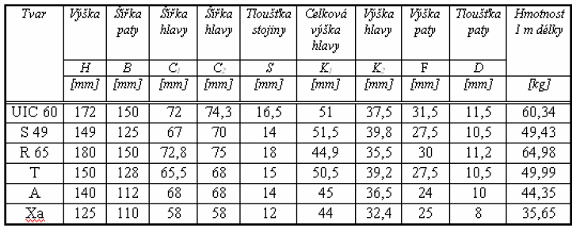
Kolejnice
Pro železniční kolej se používá zejména kolejnice širokopatní.
Podle použití a provozního zatížení se tento typ kolejnice dále dělí na:
S49 - standardní typ kolejnice, v současné době používané pro méně provozně zatížené tratě, dopravní koleje a manipulační koleje v železničních stanicích, 49,43 kg/bm,
UIC 60 – silně zatížené tratě a tratě projížděné vysokými rychlostmi, 60,34 kg/bm
R 65 – používáno pro vysoce zatížení trati, 64,98 kg/bm
T – na regionálních tratích; dnes již dožívají; T – těžký; výška 150 mm; šířka paty 128 mm; šířka hlavy 65,5 mm; tloušťka stojiny 15 mm; 49,99 kg/bm
A – na regionálních tratích; dnes již vzácně; 44 kg/bm
Xa – na regionálních tratích; dnes již vzácně; 36 kg/bm
První tři typy jsou v současné době používány při obnově a modernizaci tratí ČD.
Pojmenování jednotlivých částí širokopatní kolejnice
Notes:
Kolejnice se skládá ze třech základních části – hlavy, stojiny a paty. Hlava je horní část
kolejnice s plochou, která je v kontaktu s kolem. Spodní část je pata, která umožňuje upevnění
k pražci nebo k podkladnici. Její šířka musí být odpovídající danému zatížení tak, aby mu
kolejnice byla schopna dostatečně odolávat. Pata i hlava přechází plynule do stojiny, která je
spojuje. [1]

Slide 6
Postup vyhledávání
Google Scholar
ResearchGate
www.sciencedirect.com
Google ☺
Absolventské práce (bakalářské, diplomové z různých univerzit

Slide 7
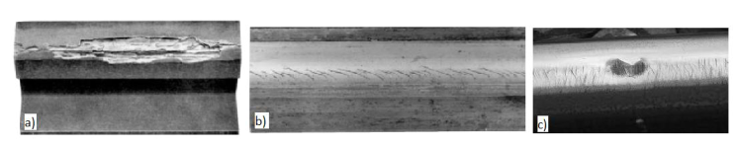
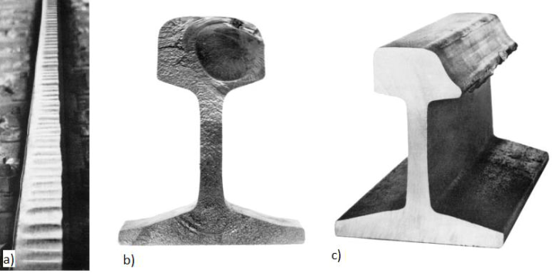
Materiál kolejnic
Požadavky na materiál kolejnic:
▪ Otěruvzdornost – odolnost proti ojíždění
▪ Odolnost vůči kontaktně-únavovým vadám
▪ Odolnost vůči opotřebení
▪ Pevnost
▪ Tvrdost
▪ Houževnatost
▪ Dobrá svařitelnost
Opotřebení hlavy kolejnice; a) shelling; b) head checking; c) squats
Další druhy poškození kolejnice; a) vlnkovitost; b) lom způsobený kontaktní únavou; c) boční opotřebení hlavy
Notes:
Tvar styku kola a kolejnice zásadně ovlivňuje charakter, jakým se bude kolejnice
opotřebovávat. Jak již už bylo v úvodní kapitole zmíněno, kolo nápravy a hlava kolejnice
přichází společně do bezprostředního styku, je však důležité říci, že napětí je sice maximální
v hlavě, avšak je zde nerovnoměrně rozloženo. Vlivem zatěžování vzniká v kolejnici zbytkové
tlakové napětí od opotřebení a zbytkové napětí způsobené plastickou deformací. To má za
následek vytvoření míst s různě velkou deformací, resp. opotřebením a oblastí náchylných
k lomu.
Typickým příkladem je zdeformování pojížděné hrany kolejnice, ke kterému dochází hlavně
v obloucích, kde se situace zhoršuje se zmenšujícím se poloměrem oblouku. Jak je vidět
na Obr. 3-3, kolejnice v oblouku je náchylná k řadě poškození – k trhlinám od kontaktní
únavy, k opotřebení na bocích hlavy, k ojíždění hrany, a navíc ještě k dalším plastickým
deformacím v rozích hlavy kolejnice. Důležitou roli hraje i výška, která ovlivňuje typ
degradace.
Existuje nepřeberné množství vad a poškození kolejnic, v následujícím výčtu jsou pro
představu uvedeny ty nejčastější:
▪ Odlupování materiálu z pojížděné hrany (shelling)
▪ Šikmé trhliny pojížděné hrany (head checking)
▪ Šikmé trhliny pojížděné plochy (squats)
▪ Boční opotřebení (ojetí) hlavy kolejnice
▪ Lom iniciovaný kontaktně únavovými vadami
▪ Vlnkovitost kolejnice

Slide 8
Materiál kolejnic
vzhledem k rychlostem a zatížením se zvyšují požadavky na kvalitu, která musí odpovídat vyhlášce UIC 860
Kolejnicové oceli lze rozdělit podle struktury:
Perlitické (nejčastěji používané)
Bainitické (pouze v zahraničních zemích)
Austenitické (použití pro místa s velkou dynamickou zátěží a požadavkem na vysokou odolnost vůči opotřebení)
využití uhlíku, manganu, niklu, molybdenu a chromu pro zvýšení houževnatosti, pevnosti a odolnosti vůči opotřebení
Na českých tratích se v současnosti vyskytují kolejnice z oceli označené jako R260, která je velmi podobná jako dříve užívaná ocel UIC 900 A.

Slide 9
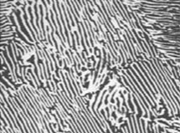
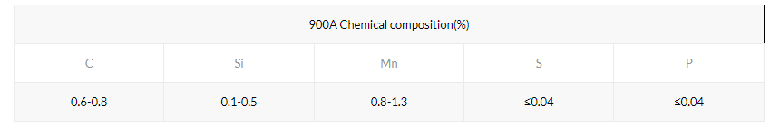
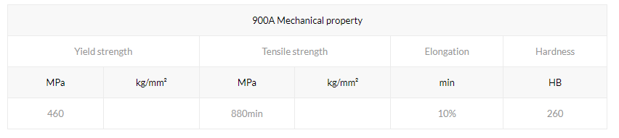
Materiál UIC 900A
dodávaný stav: válcovaný za tepla
perlitická kolejnice
Chemické složení:
Mechanické vlastnosti:

Slide 10
Postup vyhledávání
materiálové listy – možno nalézt pomocí vyhledávání přes Google, pokud bude k dispozici uvést i tepelné zpracování, teploty fázových přeměn, požadované tepelné zpracování
zkusit různé označení pro daný materiál (české značení ČSN, evropské EN, německé DIN, americké)
Informace o chemickém složení, tepelném zpracování i struktuře se dají dohledat v odborných článcích a publikacích, případně kvalifikačních pracích.

Slide 11
Postup výroby kolejnic
Dělení předlitků na požadované délky kyslíko-metanovými hořáky
Značení předlitků
Apretace kontislitků před vstupem do pece
Nástřik kontislitků pro dosažení nízkého oduhličení povrchu materiálu
Evidování a identifikace materiálu – sledování toku materiálu
Ohřev předlitků v krokové peci pomocí směsných plynů pro optimální rozdělení teplot v celém průřezu a délce
Odstraňování okují vysokotlakými ostřiky
Válcování předvalku na stolici duo devíti průchody na požadovaný rozměr pro vratnou trať (předválecí duo)
Vratná trať – čtyři válcovací stolice duo uspořádaná v otevřeném pořadí
Před vstupem do kalibrů je instalován vysokotlaky ostřik okují, který zajišťuje odstranění sekundárních okují a mazání kalibrů válců.
Měření rozměrů za tepla – umístěno za poslední stolicí, kontinuální měření celé délky kolejnice
Rovnání kolejnic

Slide 12
Zvolená tvářecí technologie
Válcování na vratné trati tvořenou duo válcovací stolicí
Zdůvodnění:
Kolejnice představují dlouhý profilovaný výrobek, který požaduje pro dosažení požadovaných vlastností vysoký stupeň protváření
Válcovaní na vratné trati umožňuje vyválcovat kolejnice o délce až 75 m
Doválcování v kalibrech zajišťuje dosažení předepsaných rozměrů
Při válcování je možné provést odstranění okují
Po válcování jsou dosaženy potřebné vlastnosti bez nutnosti dalšího tepelného zpracování

Slide 13
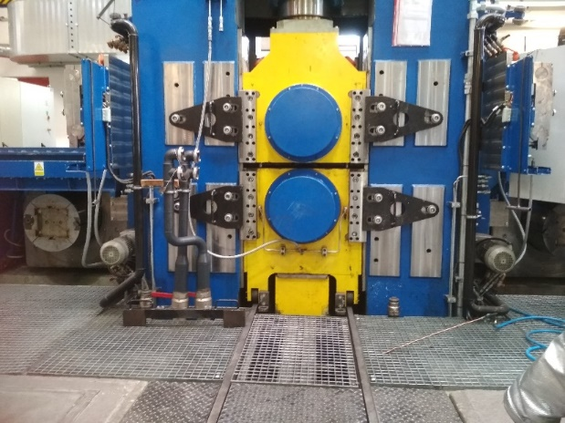
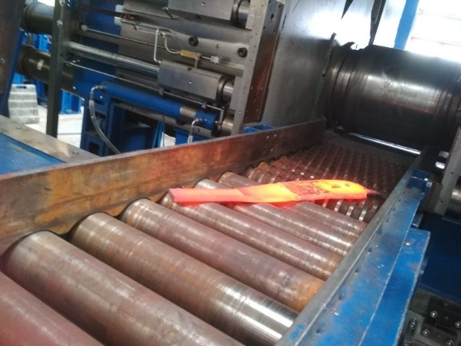
Válcování
Technologie objemového tváření se týká tváření, při kterém vzniká trojosá napjatost. Jako polotovar se používá přístřih tyče, sochoru, apod.
Kontinuální proces, při kterém se tvářený materiál deformuje mezi otáčejícími se pracovními válci za podmínek převažujícího všestranného tlaku.
Výsledkem procesu je vývalek.
Podle směru, kterým válcovaný materiál prochází pracovními válci, podle uložení os válců vzhledem k válcovanému materiálu a podle průběhu deformace válcování dělíme na podélné, příčné a kosé.
Válcovací stolice je základní strojní prvek válcovací trati, v němž se uskutečňuje vlastní tváření. Válcovací stolice musí být pevná a tuhá, ale současně natolik jednoduchá, aby umožňovala snadnou a rychlou výměnu válců a dalších opotřebených či poškozených součástí.
Podle počtu válců se dělí stolice na dvouválcové, tříválcové, čtyřválcové, víceválcové, univerzální a speciální.

Slide 14
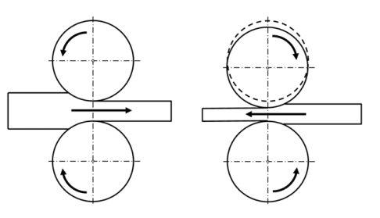
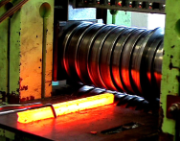
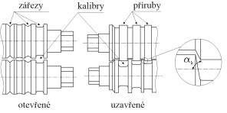
Válcování na vratné trati tvořenou duo válcovací stolicí
Dvouválcové stolice – duo
Nejrozšířenější typ válcovací stolice. Mají dva vodorovně uložené válce. Motorem jsou hnány buď oba válce (horní a spodní), nebo pouze jeden válec. Podle směru otáčení válců jsou stolice jednosměrné, nebo vratné – reverzní.
U jednosměrně stolice duo mají oba válce stále stejný směr otáčení. Provalek vchází mezi válce vždy z přední strany stolice a po každém průchodu se musí vracet zpět na přední stranu.
U vratné stolice duo se směr otáčení válců mění po každém průchodu provalku mezi válci. Je velmi rozšířená a používá se pro válcování ingotů na předvalky, pro válcování těžkých profilů a tlustých plechů.
Profily se válcují na profilových tratích. Profilové stolice jsou dua nebo tria osazená tzv. profilovými (kalibrovanými) válci. Kalibry jsou na válcích vypracovány v podobě obvodových drážek.
Kalibry mohou být otevřené nebo uzavřené, kdy je jeden válec je vybaven drážkou a druhý do ní zapadá profilovým nákružkem.
Schéma válcování na vratném duu
Notes:
2.3.2 Kalibry [3], [13], [18], [21] Sigmund – bakalářská práce – Válcování profilů
Válcování profilů a tvarových ocelí probíhá buď na spojitých tratích, kde bývají v každé stolici válce s jedním kalibrem, nebo na tratích s jednou stolicí, kde je na každém válci více kalibrů. Kalibrované válce se používají pro získání požadovaného tvaru průřezu a správných rozměrů vývalku. Jejich charakteristickým znakem jsou zářezy, což jsou plochy otvoru ohraničené ve válcovací rovině obrysem válce. Dva odpovídající zářezy v horním a spodním válci tvoří kalibr, kde nastává proces válcování. Nevyužité části pracovního těla válce, pokud jsou jejich průměry větší, než průměr válce v kalibru, se jmenují příruby (nákružky). Kalibry se rozdělují na otevřené a uzavřené, viz obr. 22. Jsou-li zářezy obou válců postaveny proti sobě, jedná se o otevřený kalibr (skříňový). Zasahují-li příruby jednoho válce do zářezů válce druhého, vytváří se zavřený kalibr. Pro rozlišení otevřeného a zavřeného kalibru se uvádí empirická hodnota úhlu αk svírajícího horizontální osu válců se sklonem mezery mezi zářezy znázorněného v detailu na obr. 22. Je-li tento úhel větší než 60°, pak jde o kalibr zavřený a při úhlu menším, než 60° se jedná o otevřený.
Kalibrací se navrhují tvary zářezů a jejich sestavení do kalibračních řad k zajištění správné výroby. Pro kvalitní proces válcování profilů se musí dbát na mnoho činitelů, z nichž hlavní jsou velikost úběru v jednotlivých průchodech a správné využití teploty válcovaného kovu. Velikost úběru má největší vliv na přesnost rozměrů, protože při nadměrných úběrech v konečných průchodech se válce silně opotřebují, čímž se dosáhnou i nepřesné rozměry tvaru vývalku. Proto se největší úběry volí obvykle pro počáteční průchody, kdy má kov ještě vysokou teplotu. Rovněž je nutné uvážit další důležité činitele, jako délku válcovaného provalku, rychlost válcování a rozdělení úběru na jednotlivé kalibry.
Z hlediska rozdělení úběru a postupu při procesu válcování se kalibry rozdělují na:
a) Předválcovací - předválcovací kalibry jsou určeny pro postupné zmenšování
průřezové plochy. Mají za úkol materiál prodloužit před samotným tvarováním
provalku. Nejčastěji se používá kalibrační řada skříňových kalibrů, viz obr. 23.
b) Přípravné – při válcování jednoduchých průřezů jsou takřka stejné jako
předválcovací. Pro profilovou ocel mají však již speciální tvary. Jedná se např.
o rozřezávací kalibr pro válcování nosníků, nebo pěchovací kalibr při válcování
kolejnic, viz obr. 24.
c) Předhotovní – slouží pro válcování oceli v předposledním průchodu. Svými tvary se
již blíží konečnému tvaru vývalku.
d) Hotovní – v těchto kalibrech se dosahuje konečného tvaru i rozměrů hotového
profilu. Při jejich konstrukci je nutné zohlednit tepelnou roztažnost kovu, výrobní
tolerance a zaplnění kalibru materiálem, při jejímž nedodržení dochází k přeplnění
kalibru, které způsobuje tvorbu výronku, jenž nemusí být v toleranci. Stejně tak
nesmí dojít k neúplnému zaplnění dutiny kalibru.
V závislosti na velikosti válcovaného profilu se dají zhotovit všechny druhy kalibrů na jednom pracovním válci, kdy se některé kalibry používají ve více průchodech, většinou předválcovací. Tomuto uspořádání se říká kalibrační řada, viz obr. 25. Vhodnou volbou
kalibrační řady se získá čistý povrch a minimální vnitřní pnutí vývalku. Dále může v určité míře zamezit vzniku přeložek či trhlin.
Válcováním v kalibrech dochází i k přetváření bočními stěnami, které taktéž vyvolávají třecí síly. Tyto síly v závislosti na tvaru kalibru buď podporují šíření, nebo mu zabraňují. Boční stěny kalibrů nejsou nikdy kolmé na vodorovnou osu, ale mají úkos, který se podle
určení kalibru pohybuje od 1-20°. Vhodně zvolený úkos opět zvyšuje životnost kalibru. V průběhu válcování se válce značně opotřebovávají a po určité době provozu je nutné jejich tvar obnovit. To se provádí přesoustružením. V průměru se válce obnovují až 15 krát.

Slide 15
Závěr
Existují různé typy kolejnic podle jejich použití
Nejvíce využívané jsou železniční kolejnice
ČD využívají při modernizaci nejvíce kolejnice typu UIC60 a R65
Z tohoto důvodu byl zvolen materiál UIC 900A
Jako technologie tváření bylo navrženo válcování v několika krocích: předválcování, válcování na vratném duu, rovnání.
Válcováním je možné získat kolejnice o délce až 75 m a jsou získány požadované vlastnosti, zejména tuhost a předepsané rozměry.

Slide 16
Použitá literatura
Plášek, O., Zvěřina, P., Svoboda R., Langer, V.: Železniční stavby II, Modul 3, Železniční svršek – kolejnice, Vysoké učení technické v Brně, Fakulta stavební, 2006.
Svobodová, A.: Materiály a tvary kolejnic v kolejové dopravě, Bakalářská práce, Vysoké učení technické Brně, 2019, Brno.
Pyszko, M.: Řezání kolejnic za tepla ve výrobních procesu, Diplomová práce, Technická univerzita Ostrava, 2009, Ostrava.
https://imristeel.com/product/bs-standard-and-en13674-1-uic60-60e1-900a-railway-steel-rail (datum přístupu: 13. 10. 2021)
Fabík R.: Tváření kovů – učební text, Vysoká škola báňská – Technická univerzita Ostrava, 2012, ISBN 978-80-248-2572-4
Benešová, S., Bernášek, V.: Technologie tváření, Západočeská univerzita v Plzni, 2014, ISBN 978-80-261-0449-0
Sigmund, L.: Válcování profilů, Bakalářská práce, Vysoké učení technické Brně, 2016, Brno.

